Slide 1
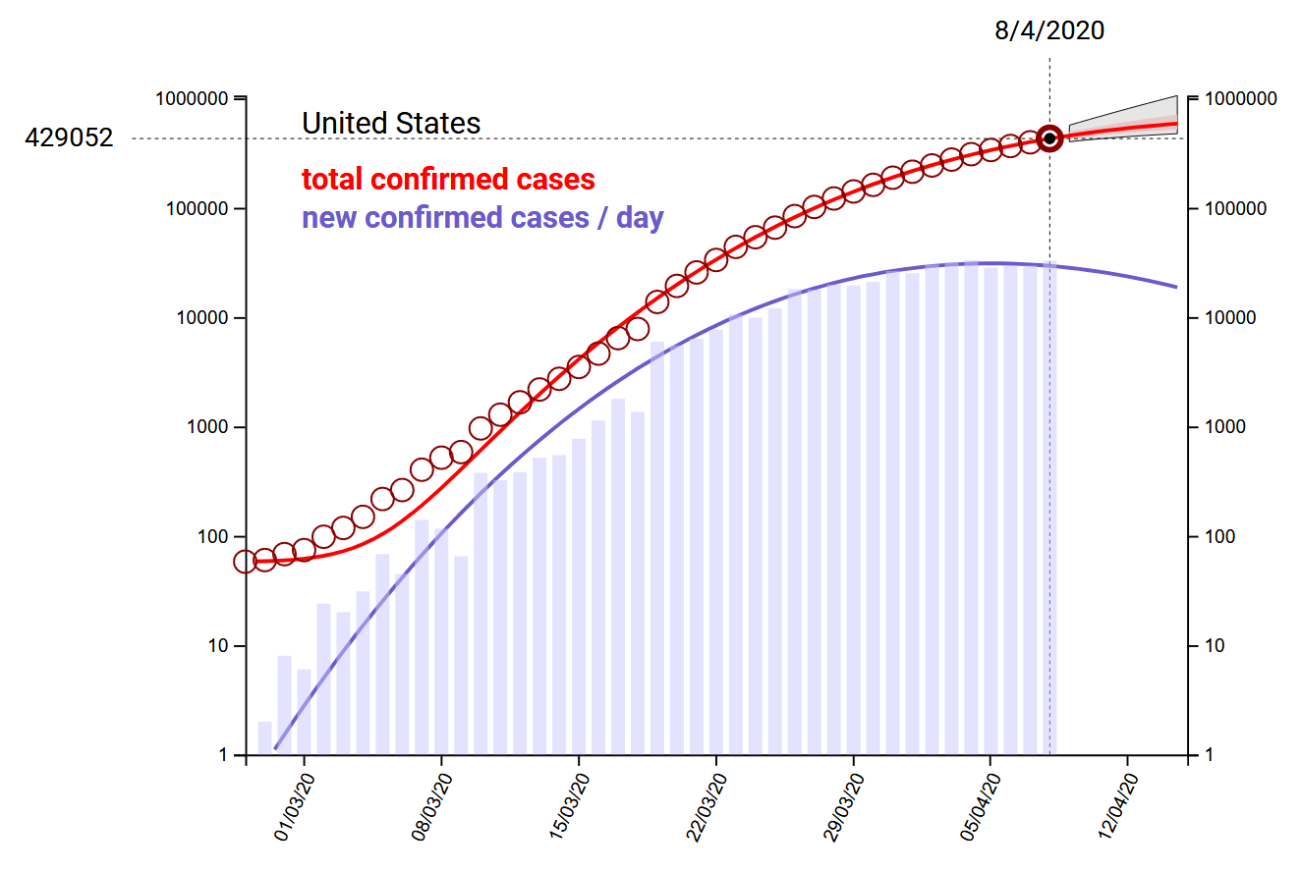
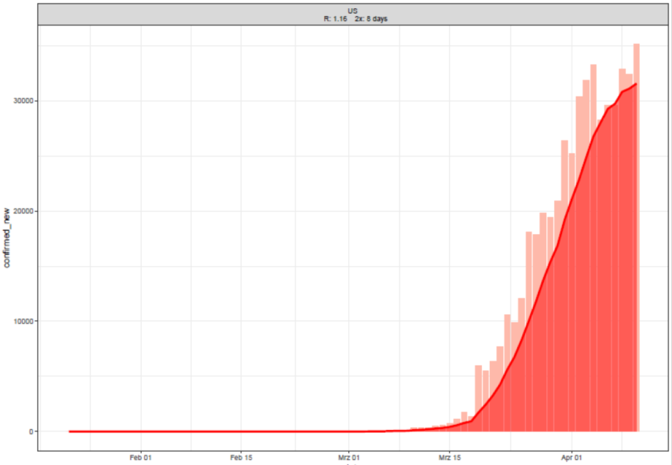
Länder mit über 70.000 neuen COVID 19-Fälle in den letzten 7 Tagen
JHU ; Stand 10.04.2020

Slide 2
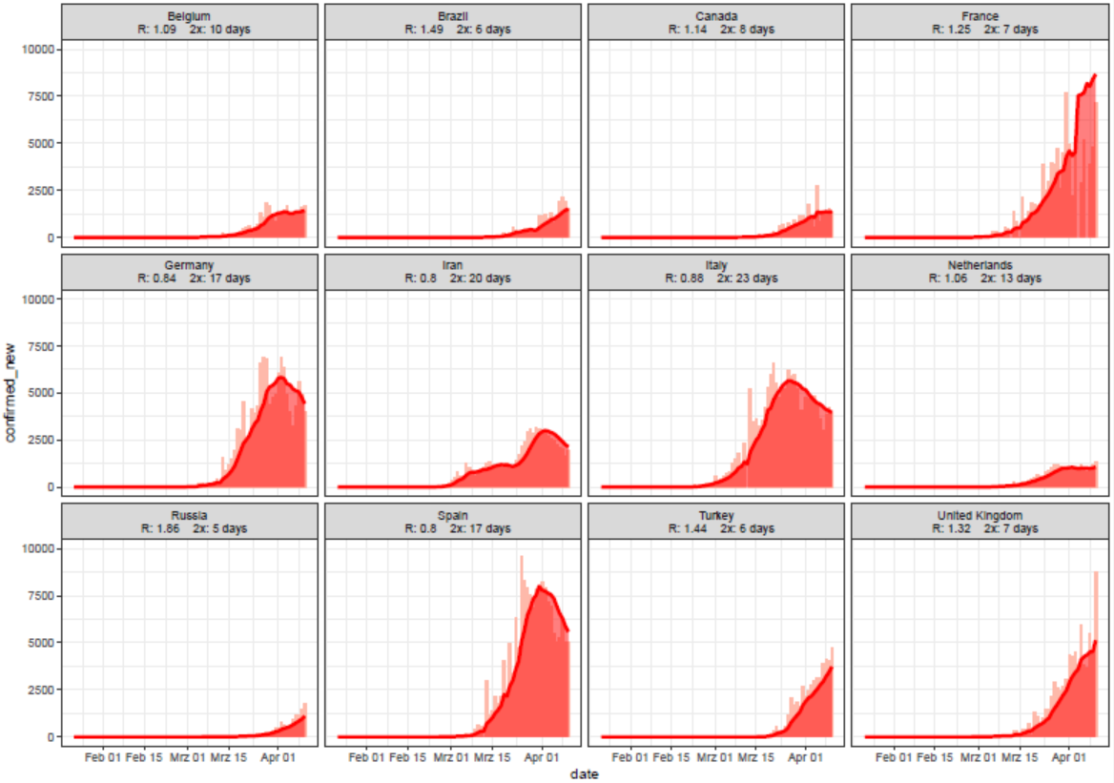
Länder mit über 7.000 neuen COVID 19-Fälle in den letzten 7 Tagen
JHU ; Stand 10.04.2020
Notes:
Über 7.000 neue Fälle in den letzten 7 Tagen

Slide 3
Länder mit 1.400-7.000 neuen COVID 19-Fälle in den letzten 7 Tagen
JHU ; Stand 10.04.2020
Notes:
1400-7000 neue Fälle in der letzten Woche

Slide 4
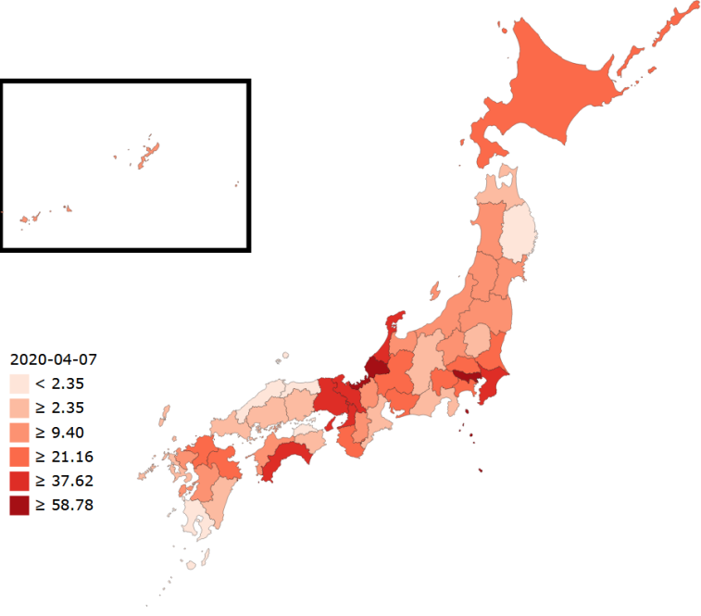
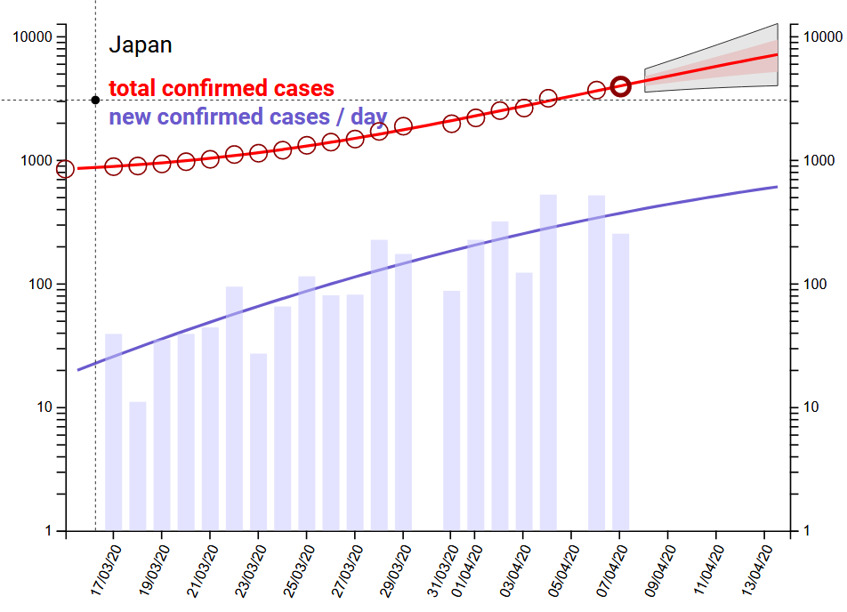
COVID-19/ Japan
6.005 Fälle
99 Todesfälle (Fallsterblichkeit: 1,6%)
Hospitalisierte Fälle: 3.544 (ICU: 99)
Inzidenz / 100.000 Ew.: 3,4
Erste lokale Fälle Anfang Februar; „Community Transmission“ im ganzen Land
Besonders betroffene Region: Tokyo (9,9 Fälle / 100.000 Ew)
Maßnahmen: bisher weitgehend freiwillig; Schulschließung Anfang März (zwischenzeitl. tw. gelockert); Maßnahmen wie Ausgangssperren oder Zwangsquarantäne waren rechtlich nicht möglich
Notstand am 07.04. für 7 (von 47) Präfekturen (u.a. Tokyo) ausgerufen
Gouverneure können Maßnahmen veranlassen (u.a. Geschäfts-schließungen, Veranstaltungen absagen, Ausgangssperren)
Testung: 61.498 Testungen insgesamt (486 pro 1 Mio. Personen); 6,9% Positivanteil
Mit 1.200 Tests/Tag lange unterhalb der Kapazität (7.500 /Tag)
Bisherige Teststrategie: Krankenhäuser und Cluster
Bettenkapazität: 13 Betten pro 1.000 Einwohner, 7,3 „critical care“ Betten pro 100.000 Einwohner
Fälle pro 1 Mio. Einwohner
Notes:
MoH https://www.mhlw.go.jp/stf/seisakunitsuite/bunya/newpage_00032.html
Population : 126.529.500 https://data.worldbank.org/indicator/SP.POP.TOTL?locations=JP
https://www.statista.com/statistics/610928/japan-population-by-prefecture/
https://en.wikipedia.org/wiki/2020_coronavirus_pandemic_in_Japan#Restrictions_on_entry_to_Japan
https://www.nippon.com/en/japan-data/h00657/coronavirus-cases-in-japan-by-prefecture.html
https://www.nzz.ch/international/coronavirus-japan-greift-zum-notstand-ld.1550434
https://www.theguardian.com/world/2020/apr/09/clash-looms-in-japan-as-tokyo-governor-says-abes-covid-19-measures-not-enough
https://www.nytimes.com/2020/04/07/world/asia/japan-coronavirus-emergency.html
https://www.japantimes.co.jp/news/2020/04/06/national/japan-state-of-emergency-covid-19/
https://stopcovid19.metro.tokyo.lg.jp/en/
https://english.kyodonews.net/news/2020/02/36799dcc49ca-urgent-us-raises-travel-alert-to-japan-due-to-community-spread-of-virus.html
https://ourworldindata.org/coronavirus-data
https://www.forbes.com/sites/niallmccarthy/2020/03/12/the-countries-with-the-most-critical-care-beds-per-capita-infographic/#252ad4057f86

Slide 5
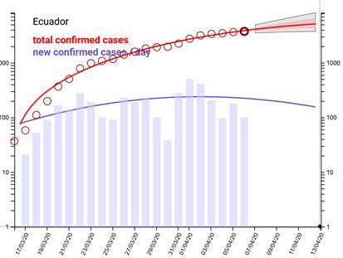
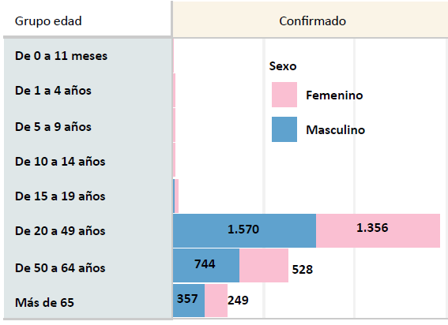
COVID-19/ Ecuador (MIC, 17m Pop.)
7.161 Fälle, davon 1.600 (40%) HCW
297 Todesfälle (Fallsterblichkeit: 4,1%)
Hospitalisierte Fälle 223 (171 ICU)
Inzidenz :25,4/ 100.000 Ew.
4
2
Provinz | Fallzahlen | Todesfälle
Guayas (Guayaquil)1 | 3.047 | 144 (4,7%)
Pichincha2 | 440 | 15 (3,4%)
Los Ríos3 | 175 | 11 (6,3%)
1
3
Erste bestätigte Fälle am 29.02. (ex. Spanien)
„COVID-Hot-Spot“ Südamerikas
11.03.: Nationaler Gesundheitsnotstand
Maßnahmen (13.03.): Reiserestriktionen; Schulschließungen; Versammlungsverbote; Ausgangssperre ab 14:00Uhr – verzögerte Umsetzung, Konflikte mit indigener Bevölkerung
Laborkapazität: insgesamt 21.568 Tests (Positivanteil: 33,2%); ca. 1.200 Tests /Tag
1,6 Krankenhausbetten/1.000 Ew.; Gesundheitssystem in der größten Stadt Guayaquil zusammengebrochen
27 Krankenhäuser für die spezifische COVID-Versorgung
Notes:
https://www.spiegel.de/politik/ausland/coronavirus-in-equador-wie-die-situation-in-guayaquil-eskalierte-a-d9a73c04-116a-4cba-9647-968826248b5b
https://edition.cnn.com/2020/04/03/americas/guayaquil-ecuador-overwhelmed-coronavirus-intl/index.html
https://www.ncbi.nlm.nih.gov/pubmed/28437376

Slide 6
SORA Institute for Social Research and Consulting
Schätzung der Perioden-Prävalenz
n=1.544 (Zufallsstichprobe, österreichweit)
Testzeitraum: 1.4. bis 6.4.2020
Der Anteil der positiv Getesteten beträgt in der gewichteten Stichprobe 0,33% (95%CI 0,12%-0,76%)
Bezogen auf die Bevölkerung: 28.500 (95%CI 10.200-67.400) Fälle
8.600 Fälle zum selben Zeitpunkt behördlich gemeldet

